Slide 1



LỊCH SỬ

Slide 2
Khởi động
Đảng Cộng sản Việt Nam ra đời vào ngày tháng năm nào?
Bác Hồ đọc bản Tuyên ngôn độc lập tại đâu? Và vào thời gian nào?

Slide 3
1
Hoàn cảnh nước ta sau CM tháng Tám
Yêu cầu cần đạt
2
Đẩy lùi giặc đói, giặc dốt
3
Ý nghĩa của việc đẩy lùi giặc đói, giặc dốt
4
Bác Hồ trong những ngày diệt “giặc đói, giặc dốt, giặc ngoại xâm”

Slide 4
Hoàn cảnh nước ta sau CM tháng Tám
PART 1

Slide 5

Đọc thầm đoạn: Cách mạng…..nghìn cân treo sợi tóc
“Nghìn cân treo sợi tóc” – tức tình thế vô cùng bấp bênh, nguy hiểm.
Vì sao nói: ngay sau Cách mạng tháng Tám, nước ta ở trong tình thế “nghìn cân treo sợi tóc”
Vì Cách mạng vừa thành công nhưng đất nước gặp muôn vàn khó khan tưởng như không vượt qua nổi
Em hiểu thế nào là “nghìn cân treo sợi tóc”

Slide 6
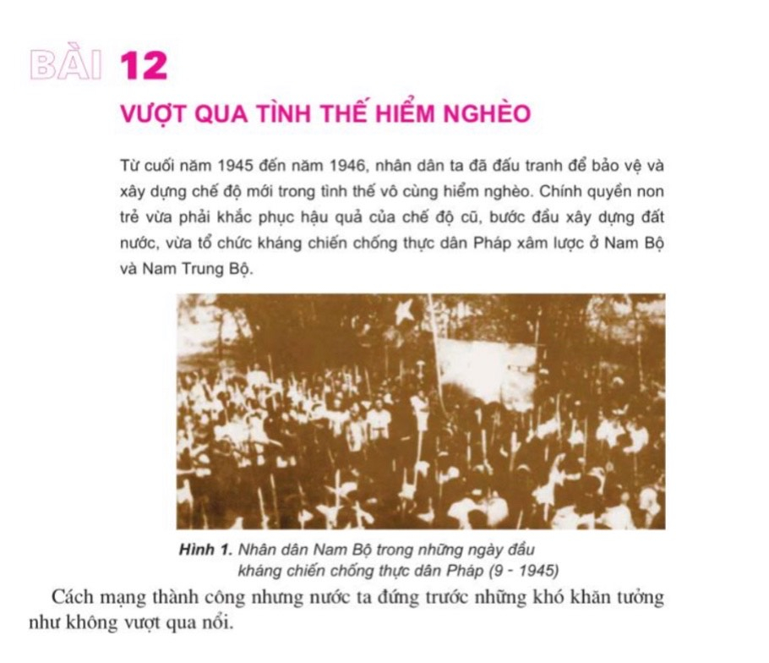
Đọc và trả lời câu hỏi
- Nạn đói năm 1945 làm hơn 2 triệu người chết, nông nghiệp đình đốn, hơn 90% người mù chữ, ngoại xâm và nội phản đe dọa nền độc lập
+) Hoàn cảnh nước ta lúc đó có những khó khăn, nguy hiểm gì?

Slide 7
Kết luận
90% đồng bào không biết chữ
Nông nghiệp đình đốn. Nạn đói 1944-1945 làm hơn 2 triệu người chết đói
Giặc ngoại xâm, phản động chống phá cách mạng
Việt Nam

Slide 8
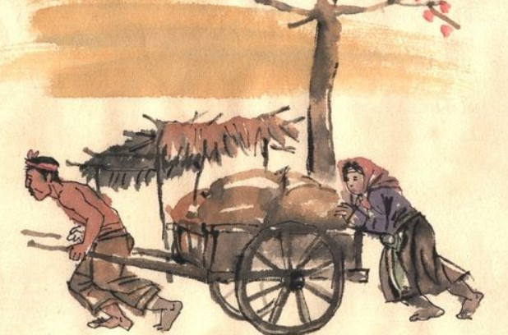

CÂU HỎI
Nếu không đẩy lùi được nạn đói
và nạn dốt thì điều gì có thể xảy ra
đối với đất nước ta
Nếu không đẩy lùi nạn đói, nạn dốt thì ngày sẽ có
càng nhiều đồng bào ta chết đói, nhân dân không
đủ hiểu biết để tham gia cách mạng, xây dựng đất
nước. Nguy hiểm hơn là sẽ không chống được giặc
ngoại xâm, nước ta sẽ rơi vào cảnh mất nước

Slide 9
CÂU HỎI
Vì sao Bác Hồ gọi nạn đói và nạn dốt là “giặc”
Vì chúng cũng nguy hiểm như giặc ngoại xâm vậy, chúng có thể làm dân tộc ta suy yếu, mất nước.

Slide 10
Click here to add a subtitle
Đẩy lùi giặc đói, giặc dốt
PART 2

Slide 11
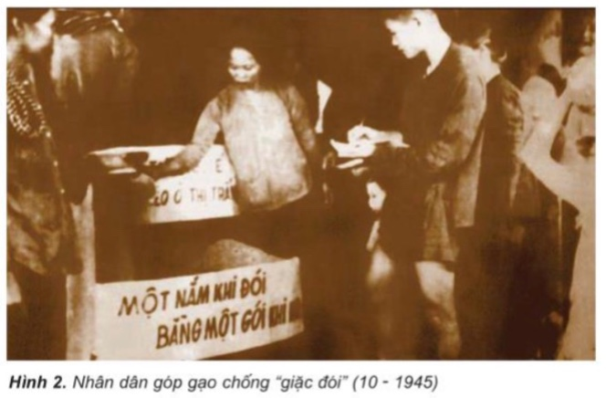
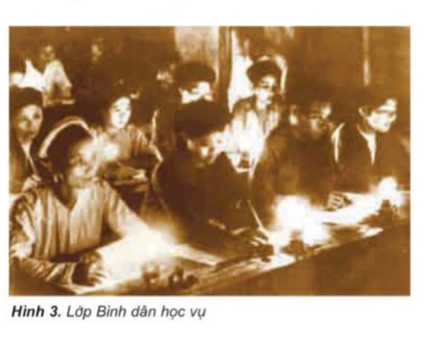
QUAN SÁT
Em hiểu thế nào là bình dân học?
HÌNH CHỤP GÌ?
HÌNH 2
HÌNH 3
Lớp bình dân học là lớp dành cho những người lớn tuổi học ngoài giờ lao động.

Slide 12
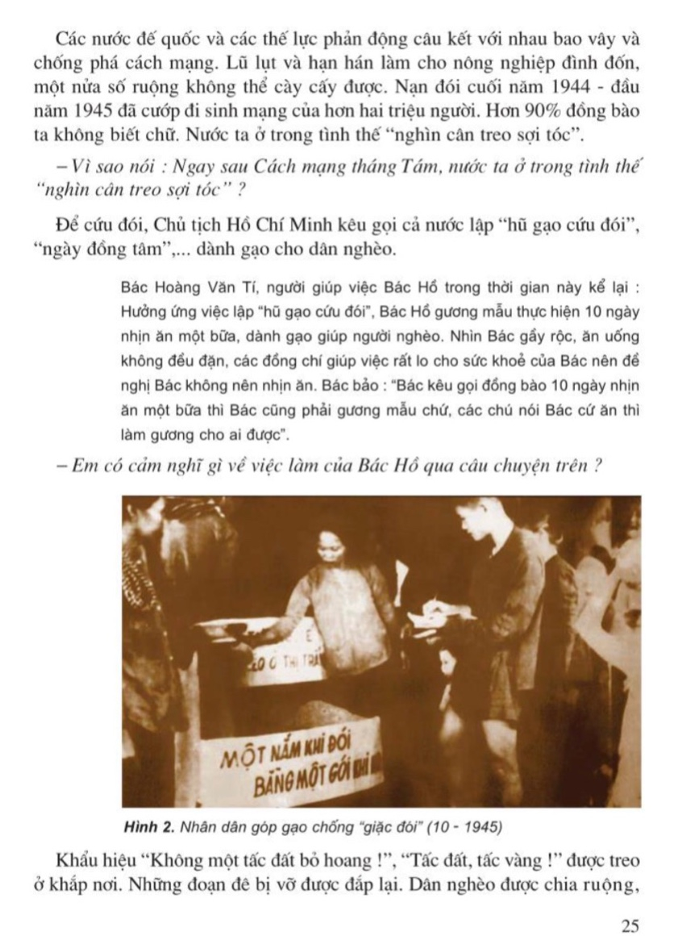
CÂU HỎI
+ Đẩy lùi giặc đói:
Lập “hũ gạo cứu đói”,“ngày đồng tâm” để dành gạo cho dân nghèo.
Chia ruộng đất cho nông dân….
Lập “Quỹ độc lập”, “Quỹ đảm phụ quốc phòng”, “tuần lễ vàng” để quyên góp cho nhà nước.
Dựa vào nội dung SGK và ghi lại các việc mà Đảng và Chính phủ đã lãnh đạo nhân dân làm để đẩy lùi giặc đói, giặc dốt.
+ Chống giặc dốt:
Mở lớp bình dân học vụ ở khắp nơi để xóa nạn mù chữ
Xây thêm trường học…..
+ Chống giặc ngoại xâm:
Ngoại giao khôn khéo để đẩy quân Tưởng về nước
Hòa hoãn, nhượng bộ với Pháp để có thời gian chuẩn bị kháng chiến lâu dài.

Slide 13
Click here to add a subtitle
Ý nghĩa của việc đẩy lùi giặc đói, giặc dốt
PART 3

Slide 14
ADD TITLE
Thảo luận nhóm 4 để tìm ra ý nghĩa của nhân dân ta. Dưới sự lãnh đảo của Đảng và Bác Hồ để chống lại giặc đói, giặc chết.
click here to add text click here to add text
S3 ADD TITLE
S1 ADD TITLE
+ Chỉ một thời gian ngắn nhân dân ta đã làm được những gì?
+ Khi lãnh đạo vượt qua được cơn hiểm nghèo, úy tín của Chính phủ và Bác Hồ như thế nào?

Slide 15
ADD TITLE
Trong thời gian ngắn nhân dân ta đã làm được những việc phi thường là nhờ tinh thần đoàn kết trên dưới một lòng và cho ta thấy sức mạnh to lớn của nhân dân ta. Nhân dân một long tin tưởng vào Chính phủ, vào Bác Hồ để làm cách mạng

Slide 16
Click here to add a subtitle
Bác Hồ trong những ngày diệt “giặc đói, giặc dốt, giặc ngoại xâm”
PART 4

Slide 17
CÂU HỎI
Em có cảm nghĩ gì về việc làm của Bác Hồ qua câu chuyện trên?

Slide 18
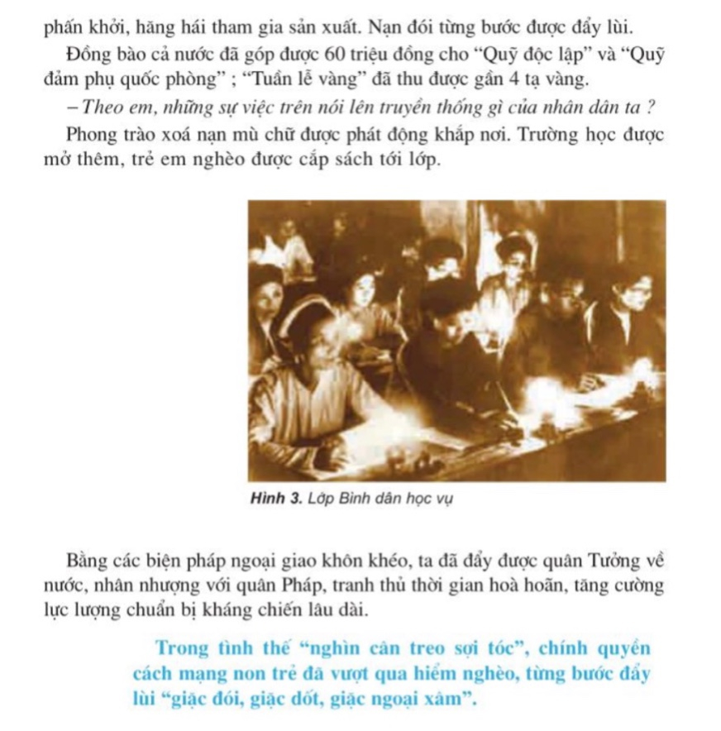
CÂU HỎI
Đảng và Bác Hồ đã phát huy được điều gì trong nhân dân để vượt qua tình hình hiểm nghèo?

Slide 19
Click here to add a subtitle
Củng cố - dặn dò
PART 5

Slide 20
ADD TITLE
Trong “ngàn cân treo sợi tóc”, chình quyền cách mạng non trẻ đã vượt qua hiểm nghèo, từng bước đẩy lùi “giặc đói, giắc dốt, giặc ngại xâm
ADD TITLE

Slide 21
THANK YOU

